Slide 1


Číslo projektu | CZ.1.07/1.5.00/34.0029
Číslo materiálu | VY_32_INOVACE_32-14
Název školy | Střední průmyslová škola stavební, Resslova 2, České Budějovice
Autor | Ing. Michal Kronika
Tematický celek | Dopravní stavby
Ročník | 3. – 4.
Datum tvorby | 12. 8. 2013
Anotace | - názorný výklad nové látky a okamžité procvičení - prezentace
Metodický pokyn | výkladová prezentace na interaktivní tabuli nebo projektor
Pokud není uvedeno jinak, použitý materiál je z vlastních zdrojů autora

Slide 2
Nosná konstrukce – mostovka a ztužení
Dopravní stavby

Slide 3
Části nosné konstrukce mostu
Hlavní nosná konstrukce
Mostovka
Ztužení
Ložiska
Mostní závěry

Slide 4
Mostovka
Účelem mostovky je přenášet zatížení z mostního svršku na hlavní nosnou konstrukci
Podle polohy: - dolní
- mezilehlá
- horní
- zapuštěná
Podle konstrukční povahy:
- prvková – příčníky a podélníky
- desková – tvořená výhradně deskou

Slide 5
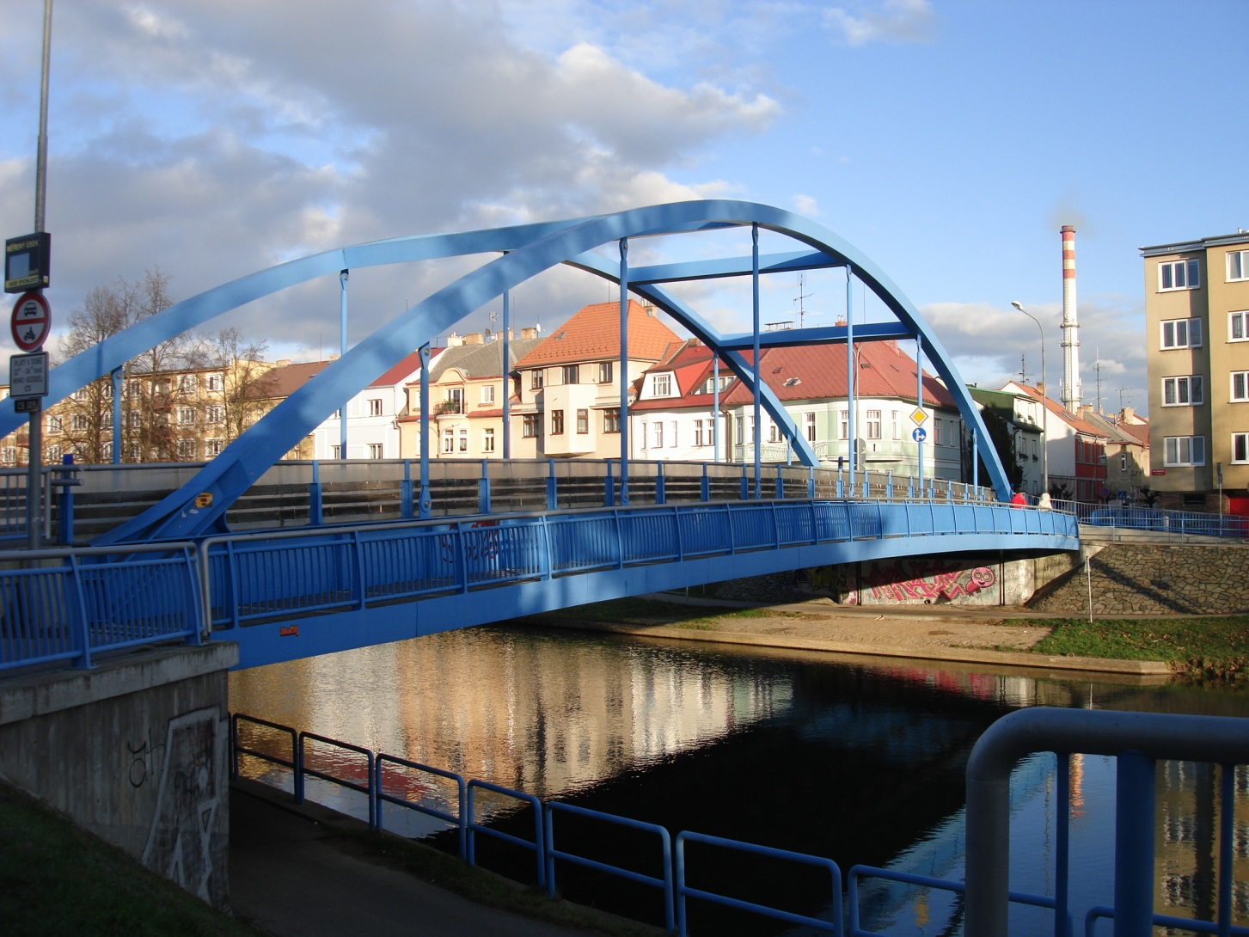
Dolní mostovka

Slide 6
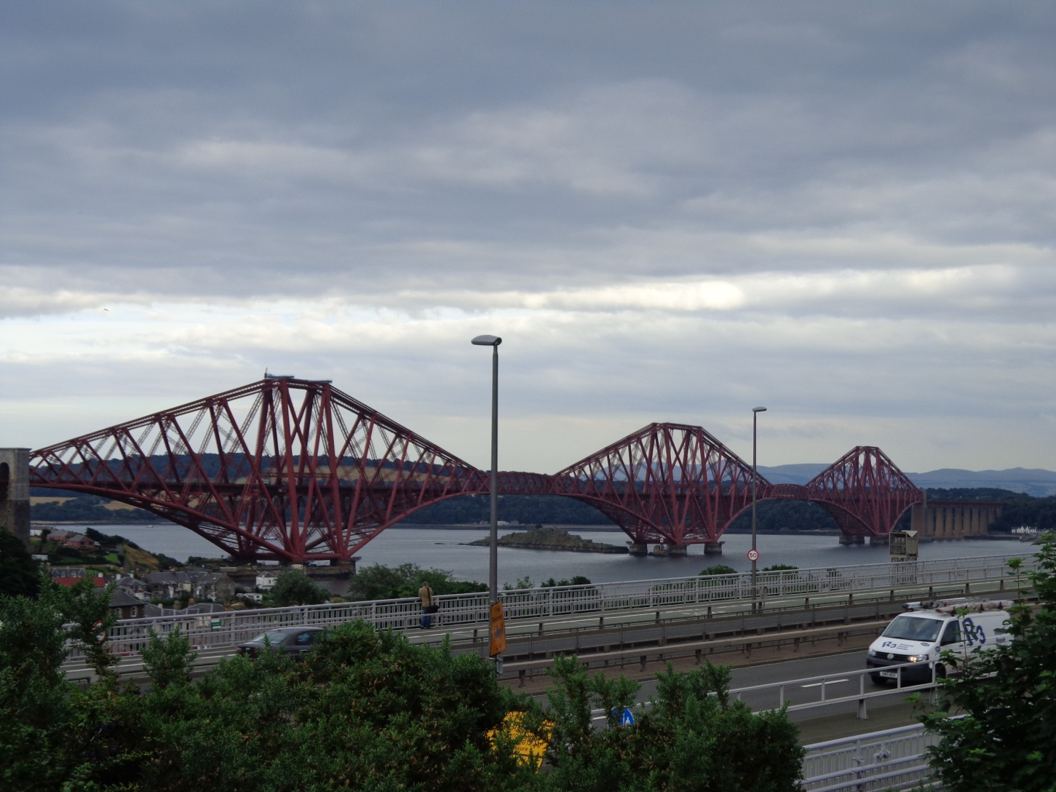
Mezilehlá mostovka

Slide 7
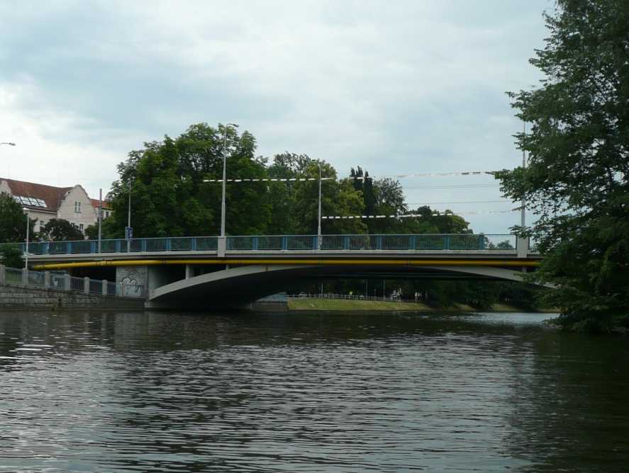
Horní mostovka

Slide 8
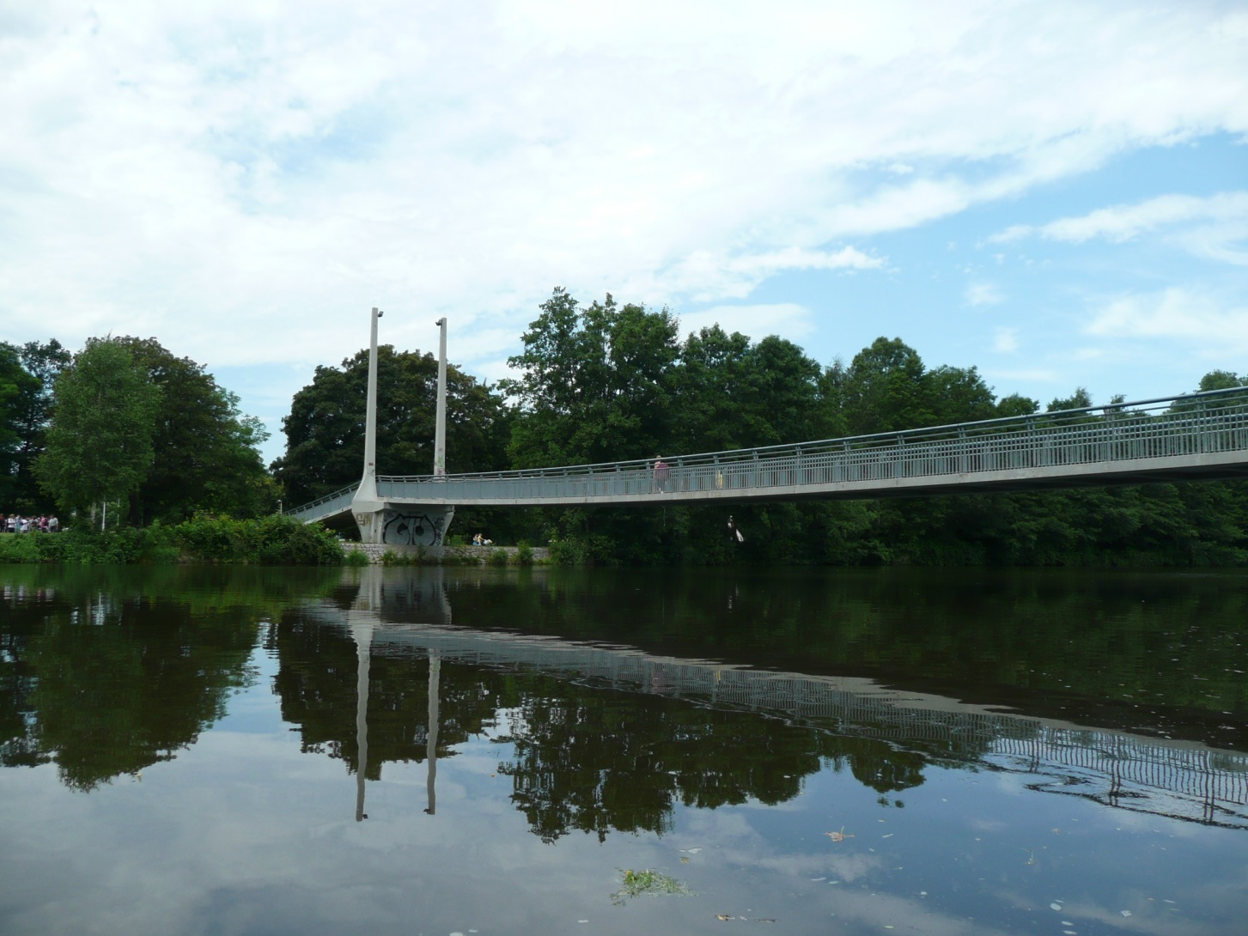
Desková mostovka

Slide 9
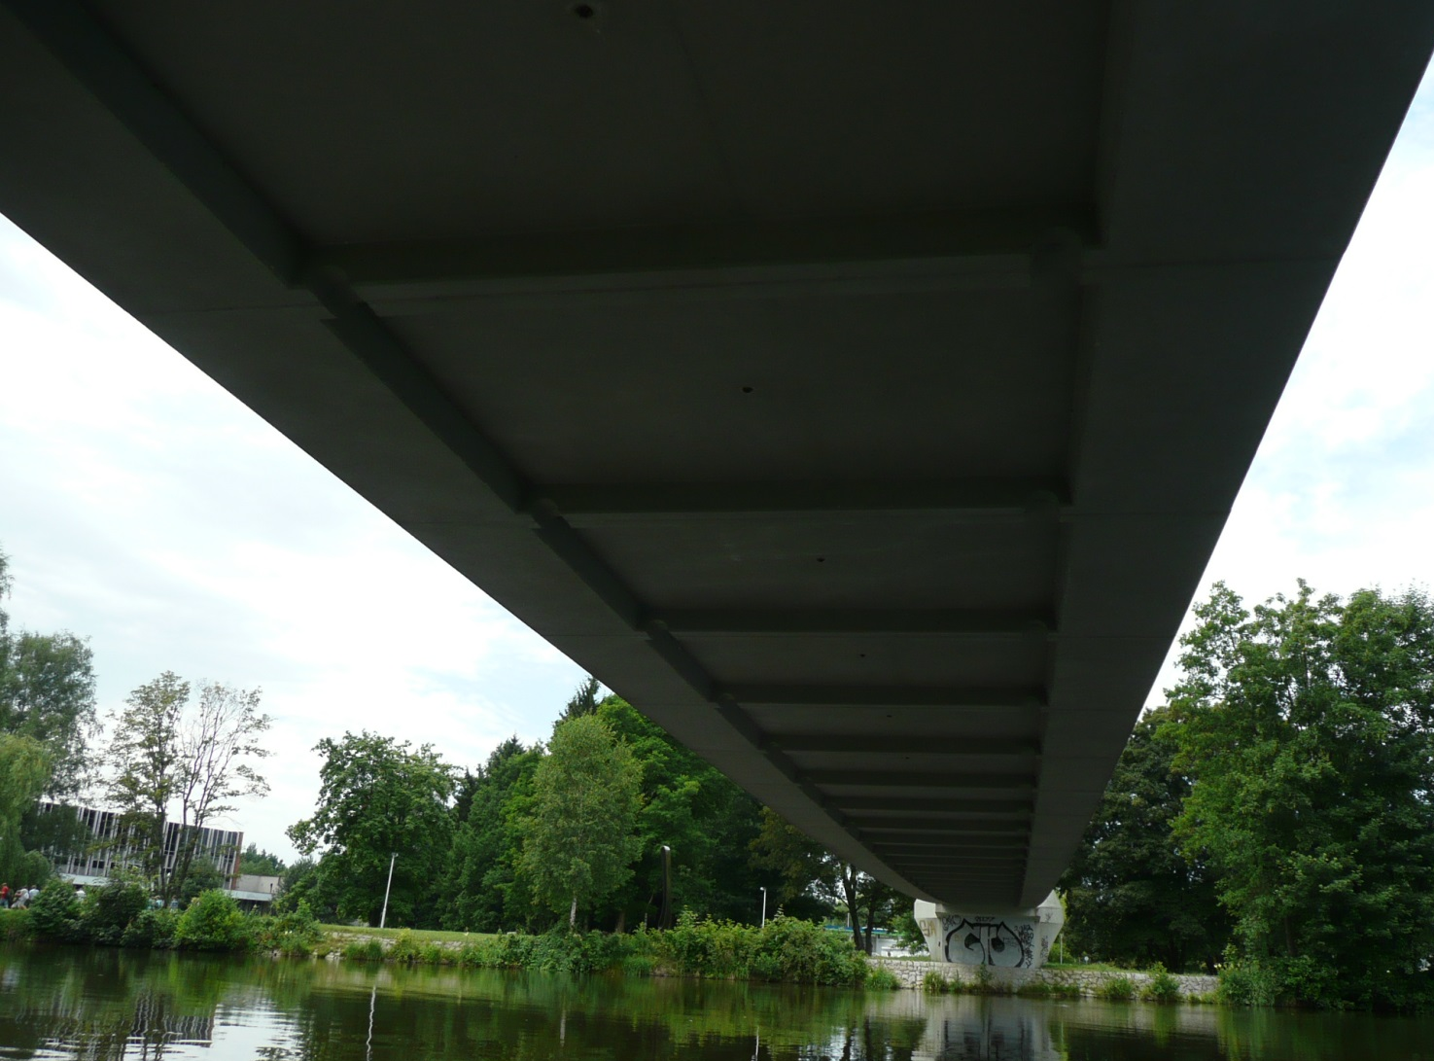
Desková mostovka

Slide 10
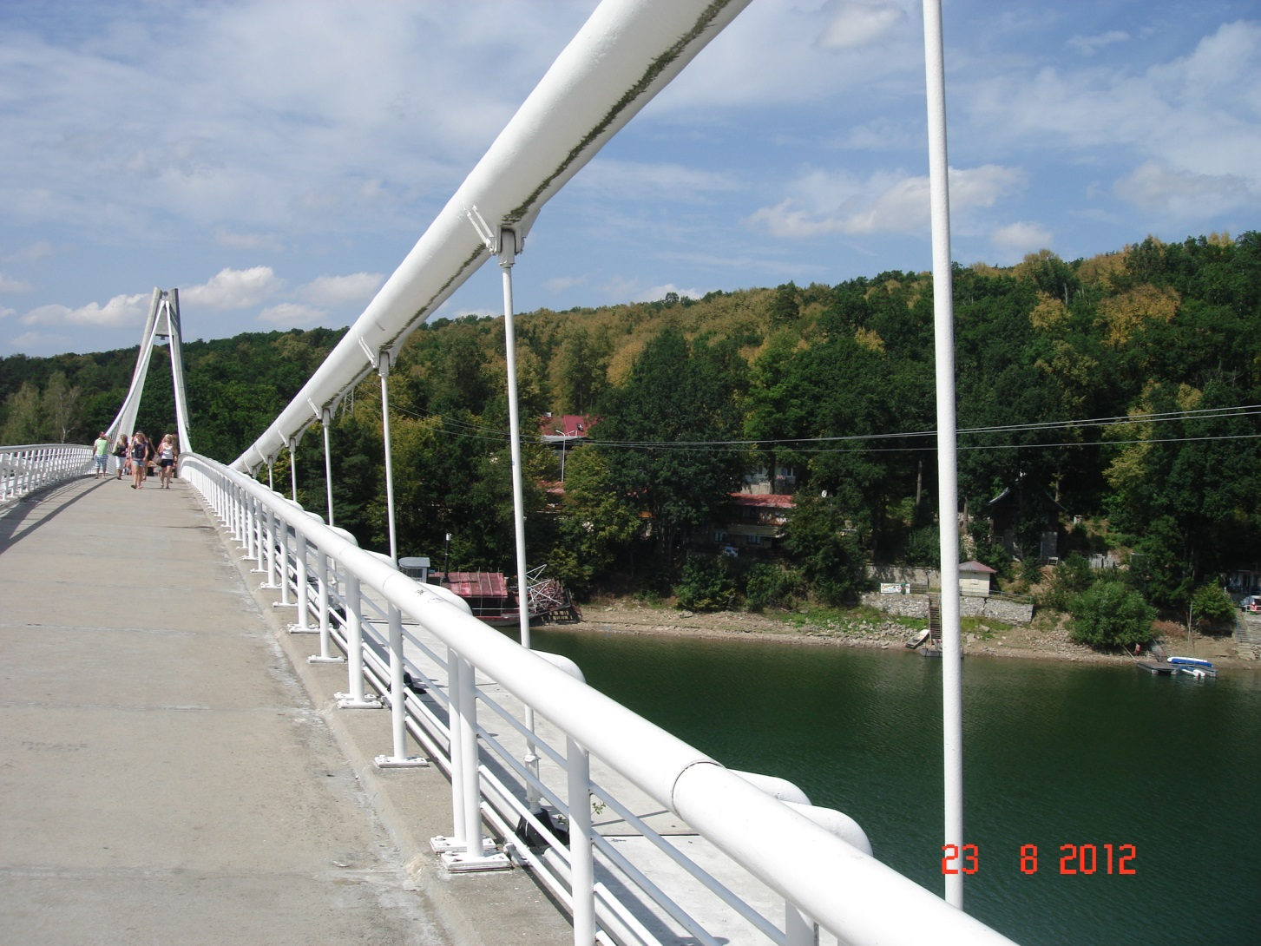
Desková mostovka

Slide 11
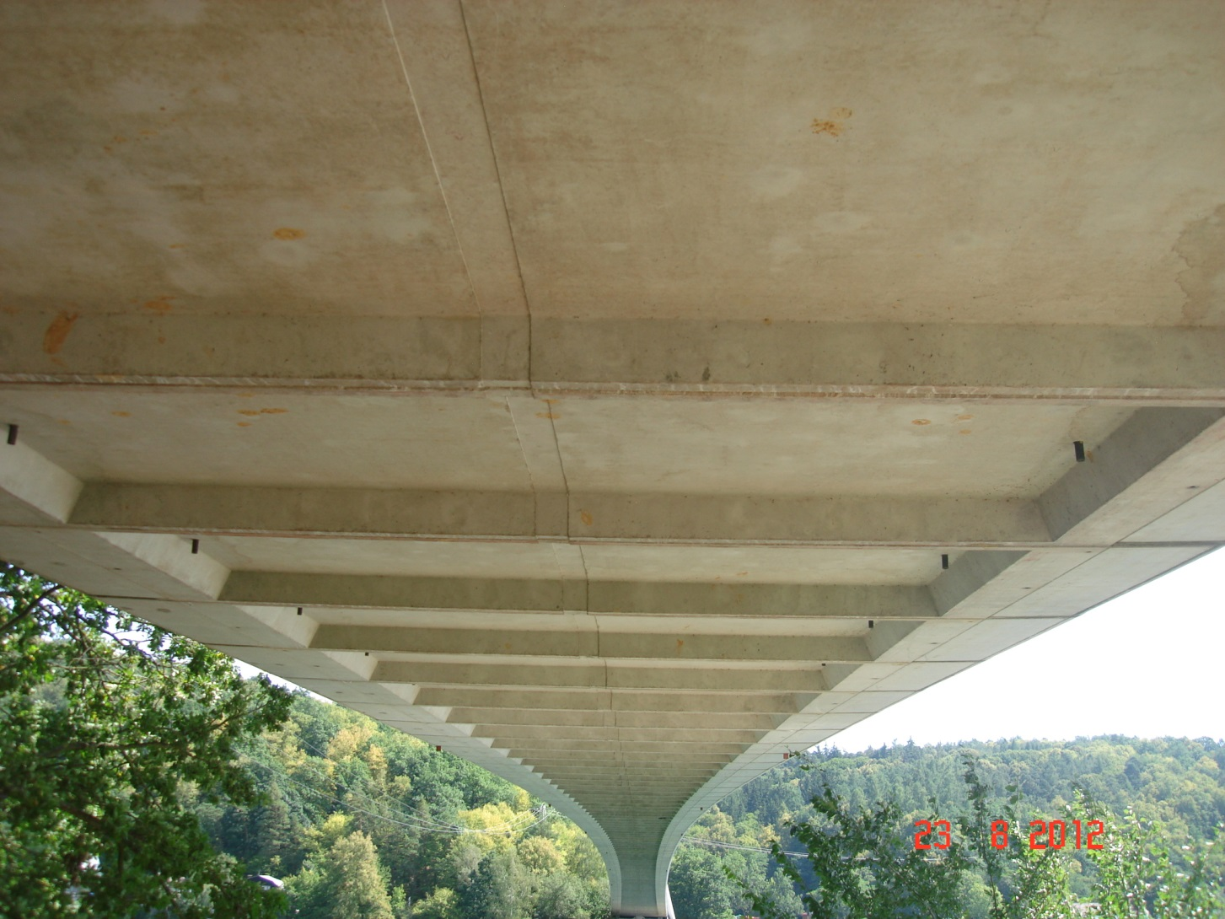
Desková mostovka

Slide 12
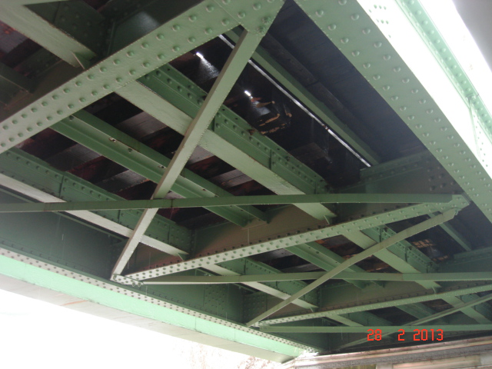
Prvková mostovka

Slide 13
Ztužení
Zachycuje vodorovné účinky zatížení
Zajišťuje prostorový tvar nosné konstrukce
Rozeznáváme ztužení:
- příčné
- podélné
- mostovkové

Slide 14
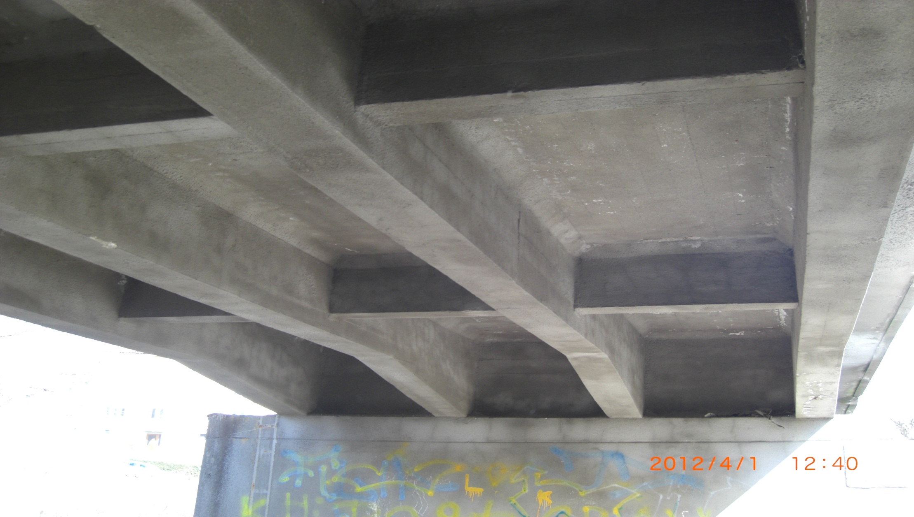
Příčné ztužení

Slide 15
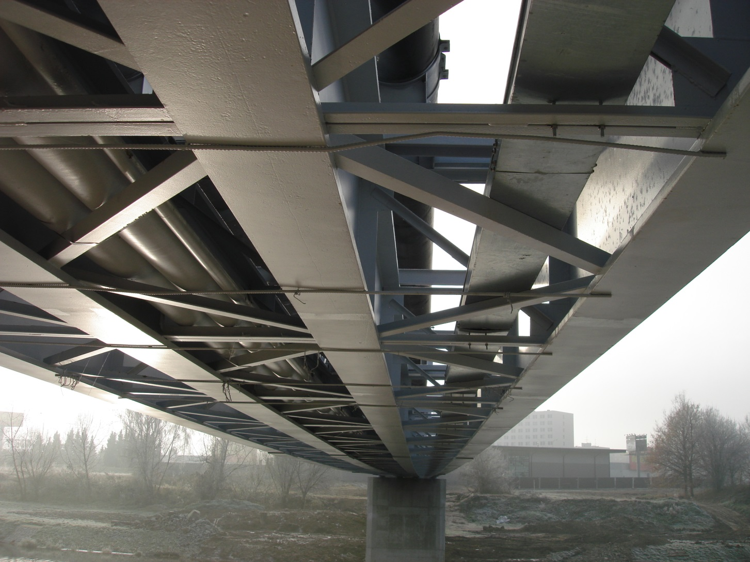
Příčné ztužení

Slide 16
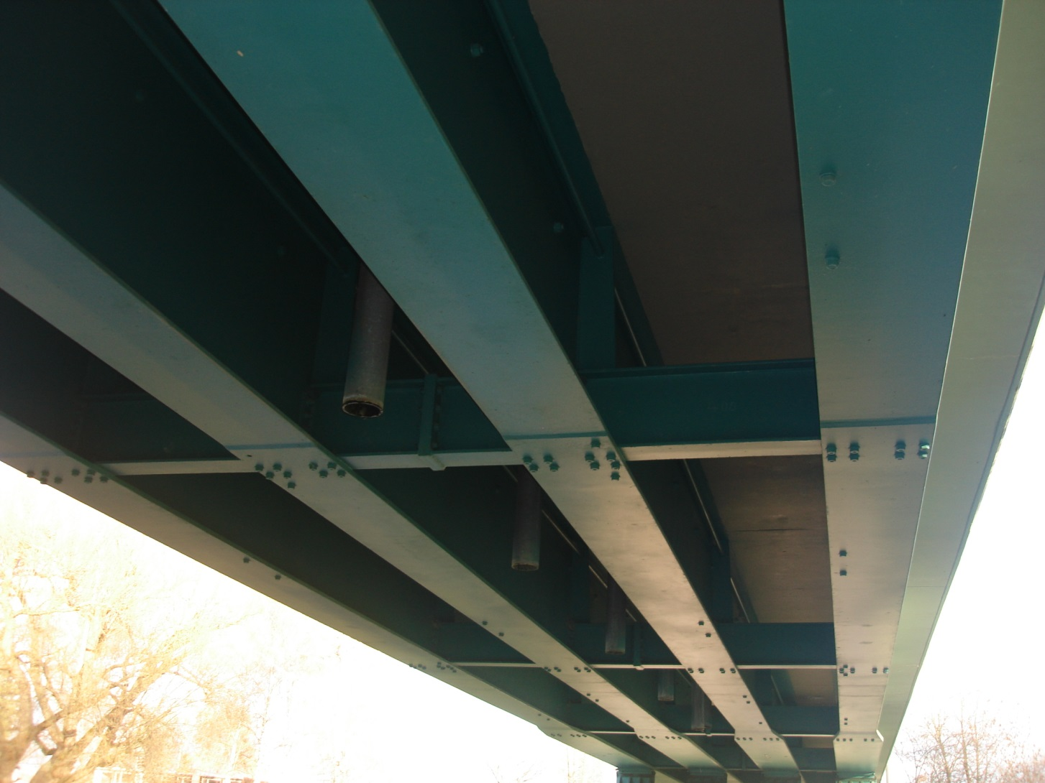
Příčné ztužení

Slide 17
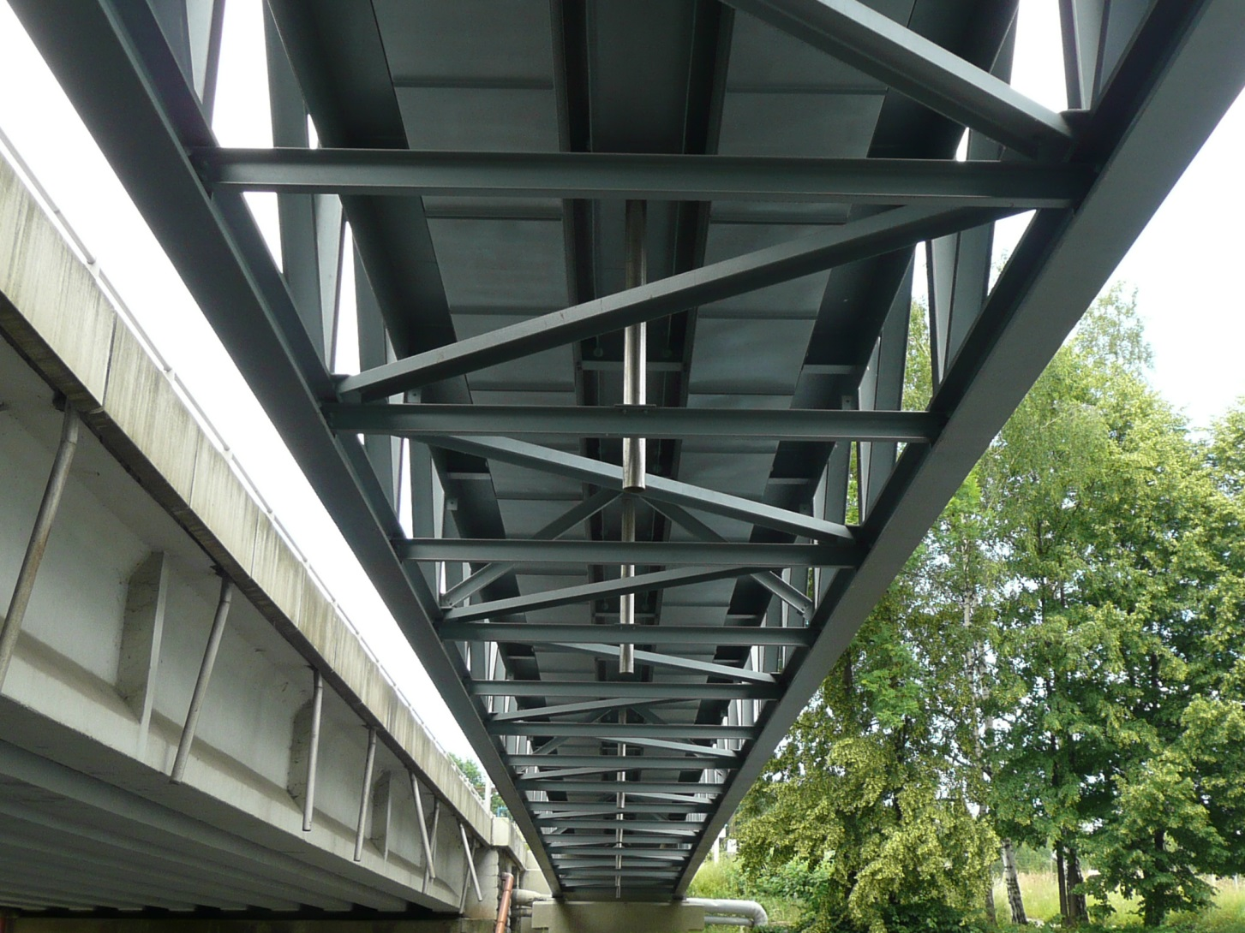
Příčné ztužení

Slide 18
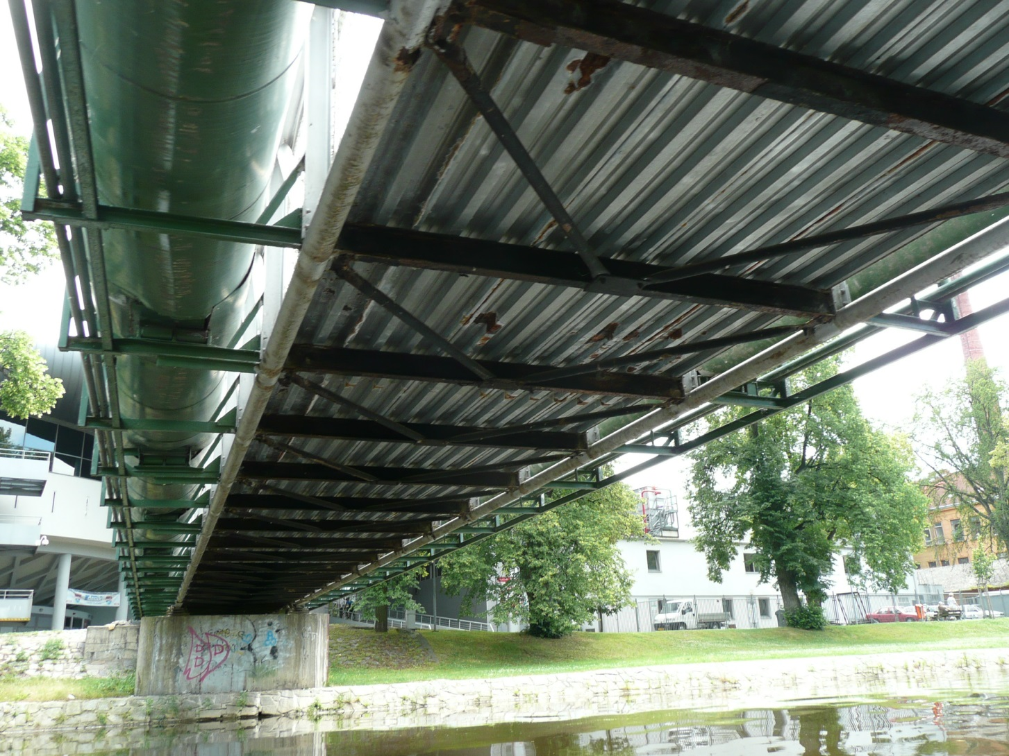
Podélné ztužení

Slide 19
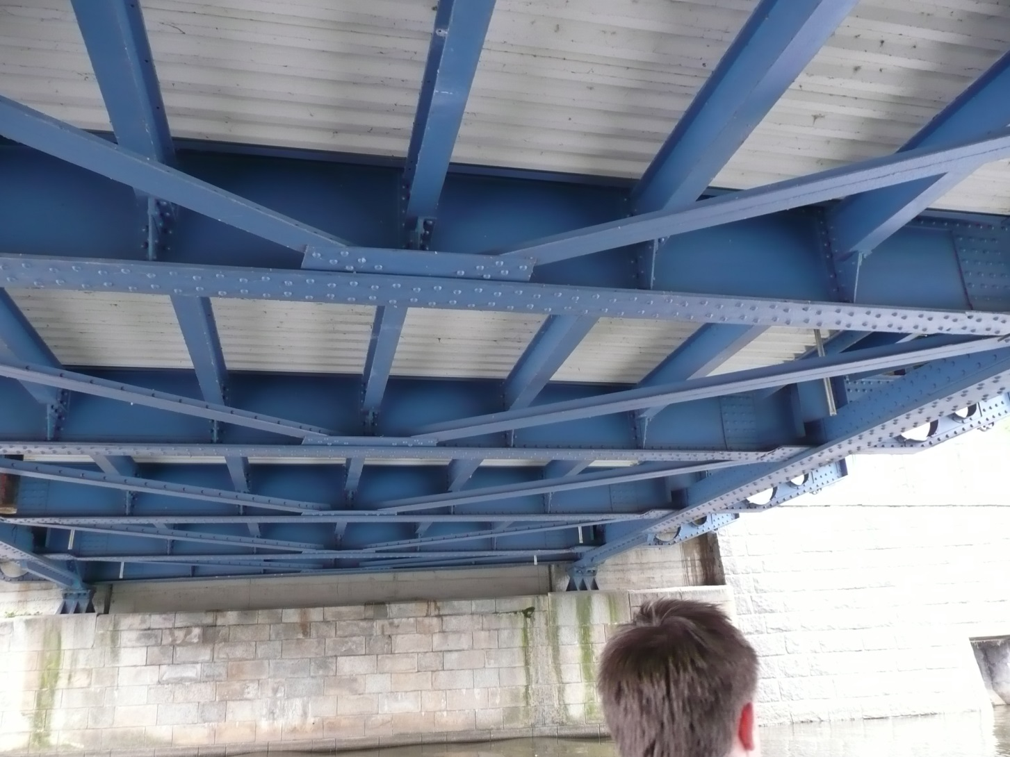
Podélné ztužení

Slide 20
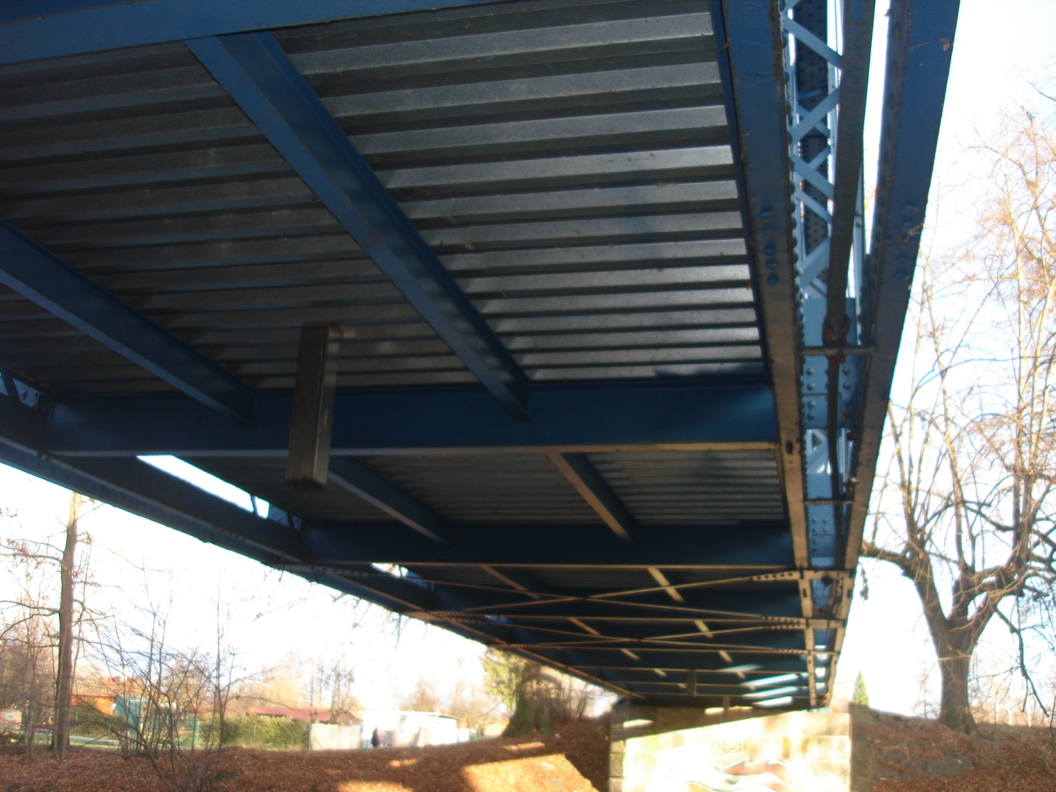
Podélné ztužení

Slide 21
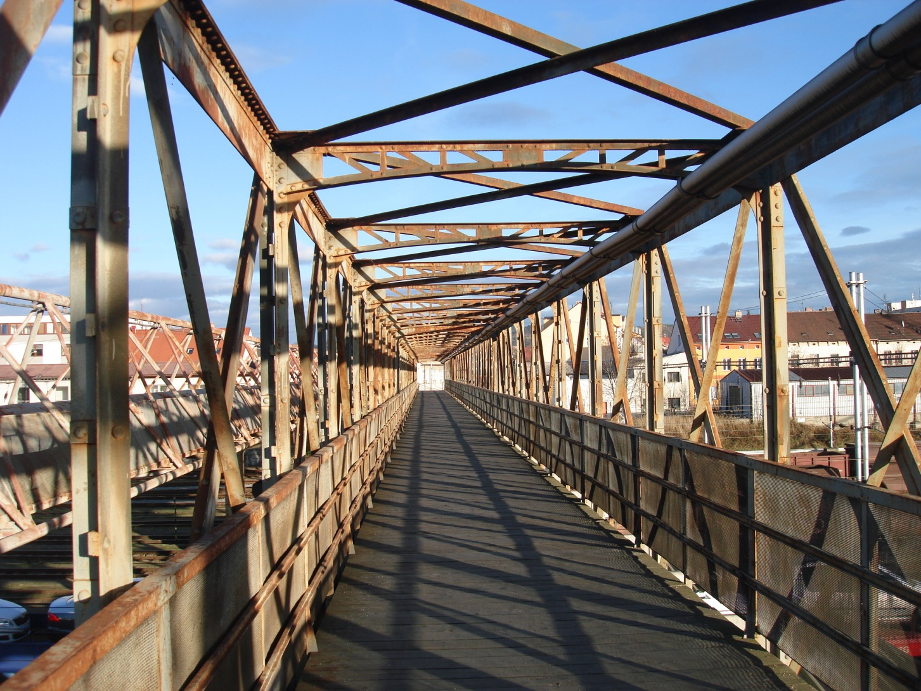
Podélné a příčné ztužení

Slide 22
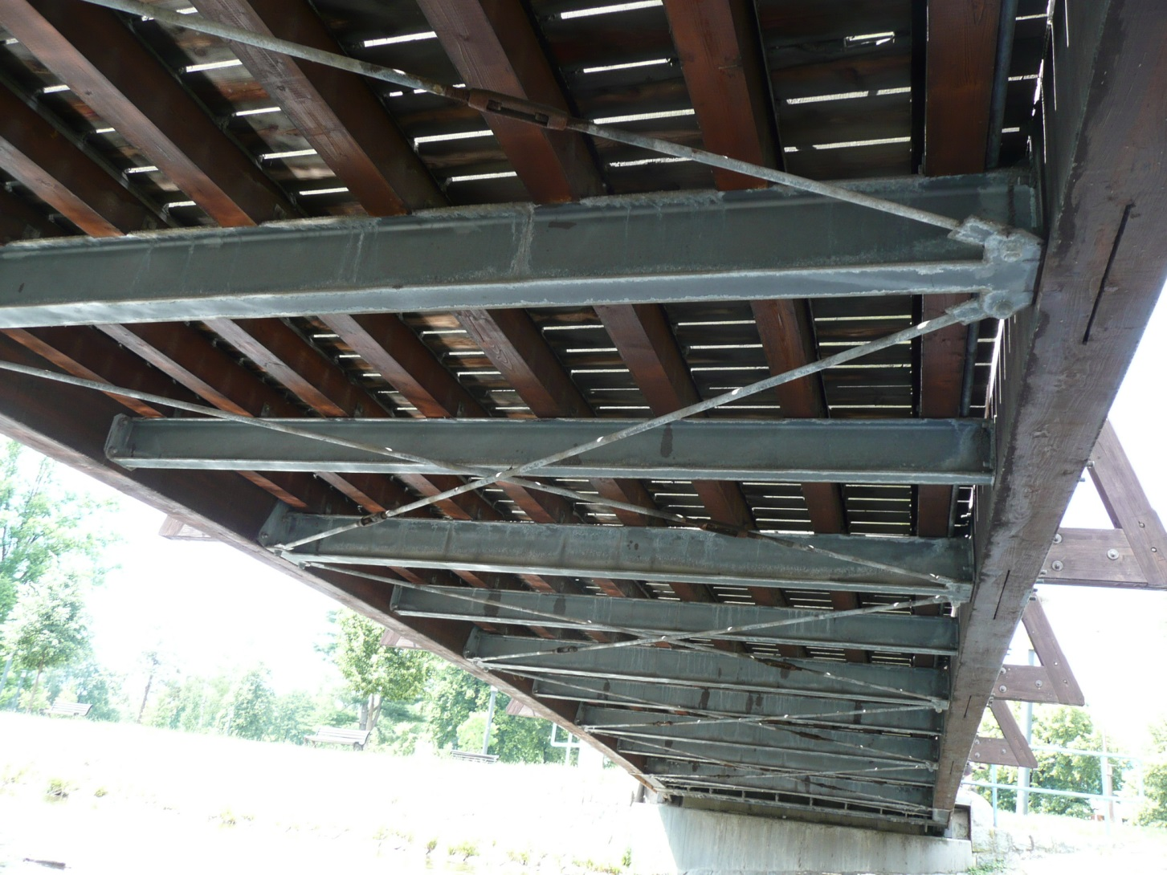
Prvková mostovka, ztužení, mostina a podlažina
Mostina – dřevěný trámec kladený tak, že vzniká souvislý podklad mostního svršku
případně přímo pojížděná vozovka
Podlažina – fošna kladená na mostiny těsně k sobě vytvoří pojízdnou vrstvu

Slide 23
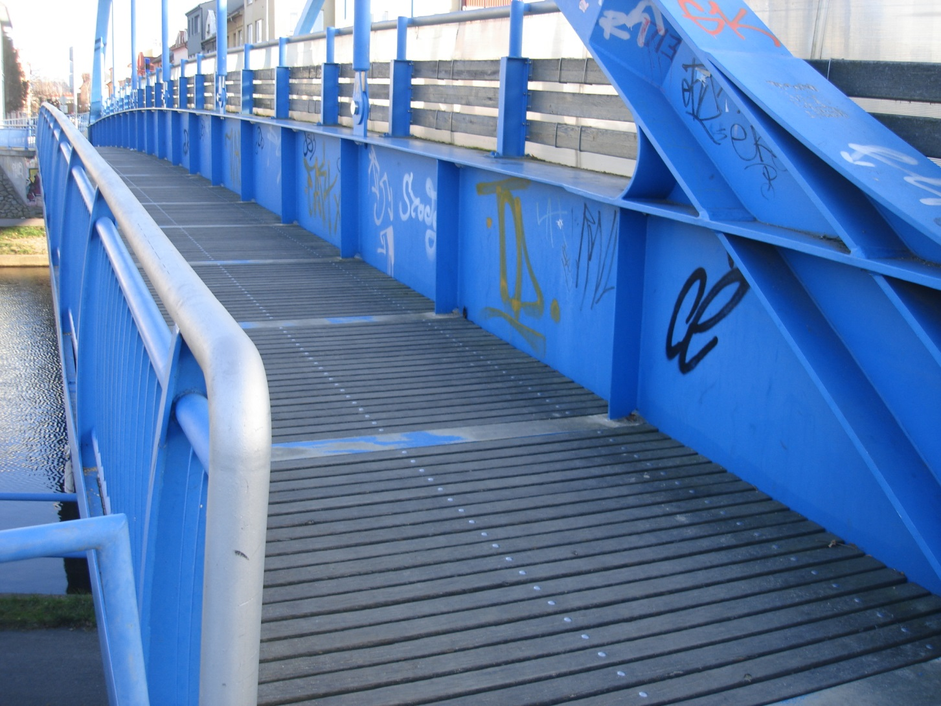
Mostiny – přímo pojížděná vrstva

Slide 24
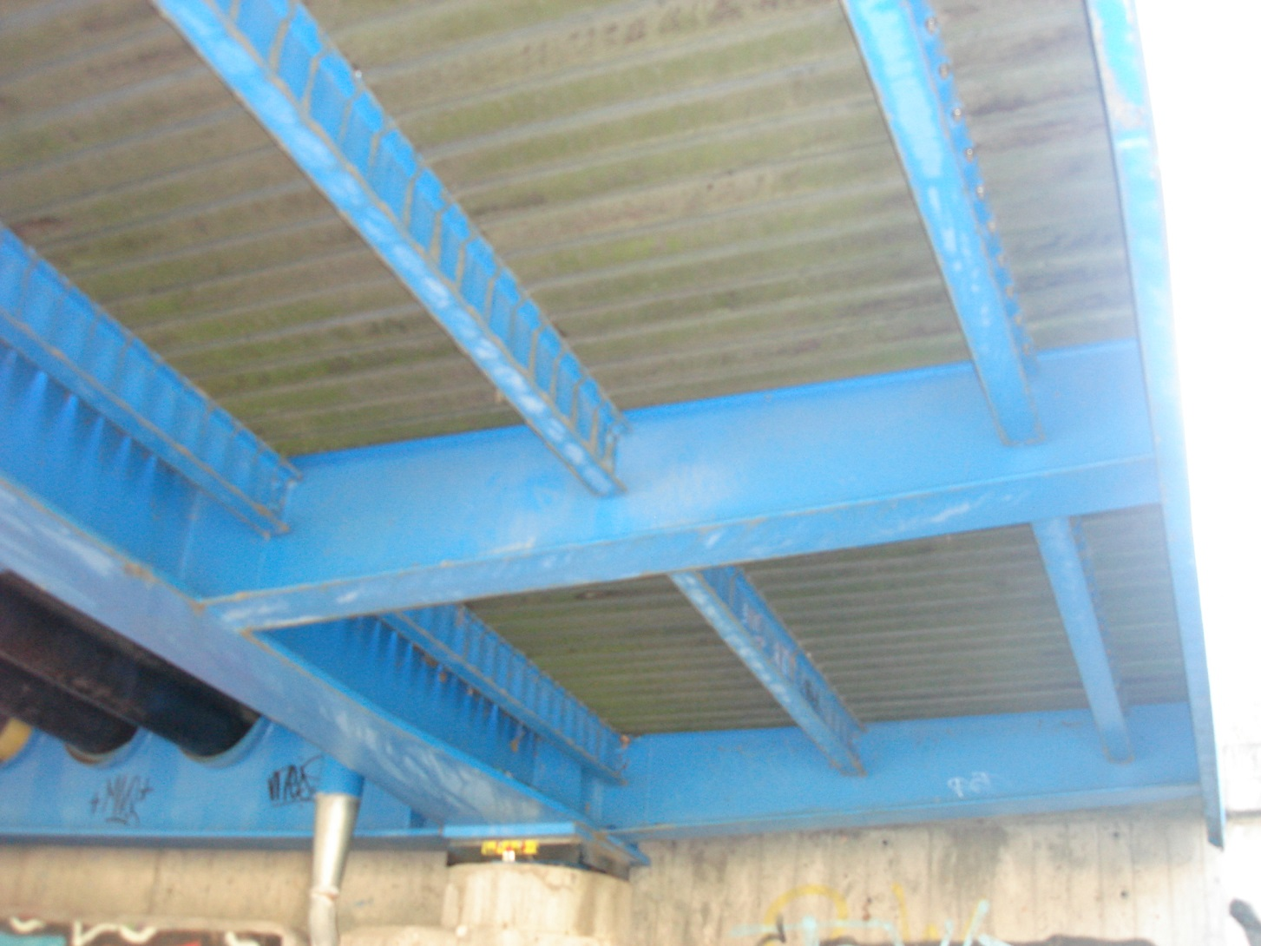
Mostiny

Slide 25
Shrnutí
Co je účelem mostovky?
Jaké znáte mostovky podle polohy?
Jaké znáte mostovky podle konstrukce?
Co je úkolem ztužení?
Jaké ztužení rozeznáváme?
Co jsou to mostiny a podlažiny?

Slide 26
Zdroj obrázků
Pokud není uvedeno jinak – archiv autora

